Slide 1



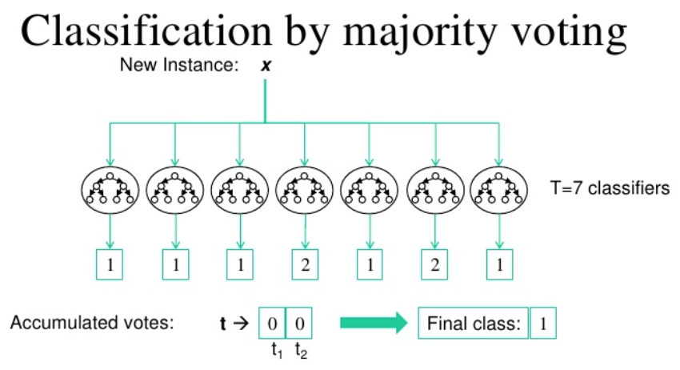
Ансамбли моделей. Беггинг Правило толпы
Один в поле не воин
Требуется РАЗНООБРАЗИЕ!
https://www.oreilly.com/library/view/hands-on-machine-learning/9781788992282/adf33191-ab2d-4c73-b3f8-4c2d2ac9934a.xhtml

Slide 2
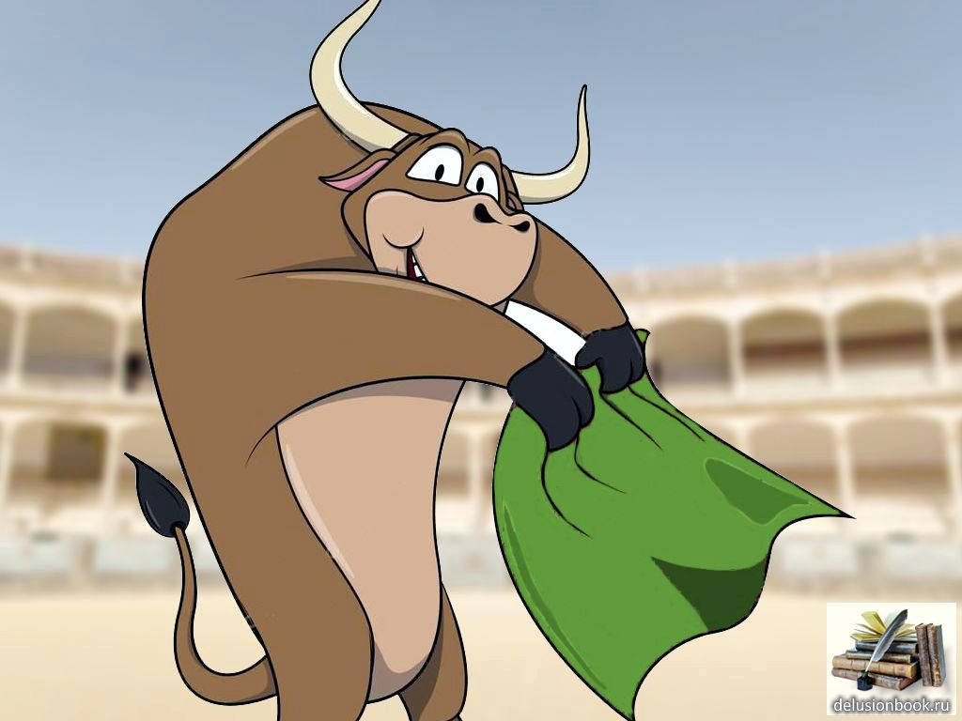
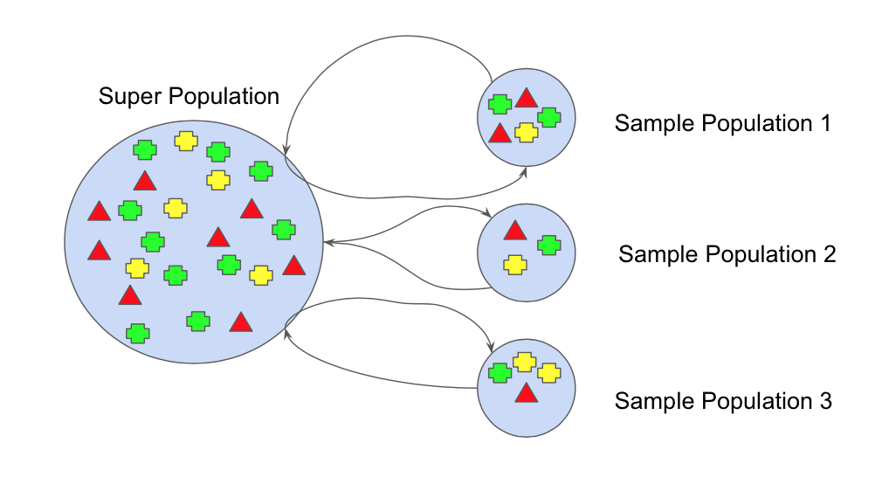
Ансамбли. Беггинг. Bootstrap
Красный цвет раздражает быков ? - Заблуждение
https://delusionbook.ru/byk-i-krasnaya/
https://hackernoon.com/hn-images/0*jW2hAGmYEFH0RP9W.

Slide 3
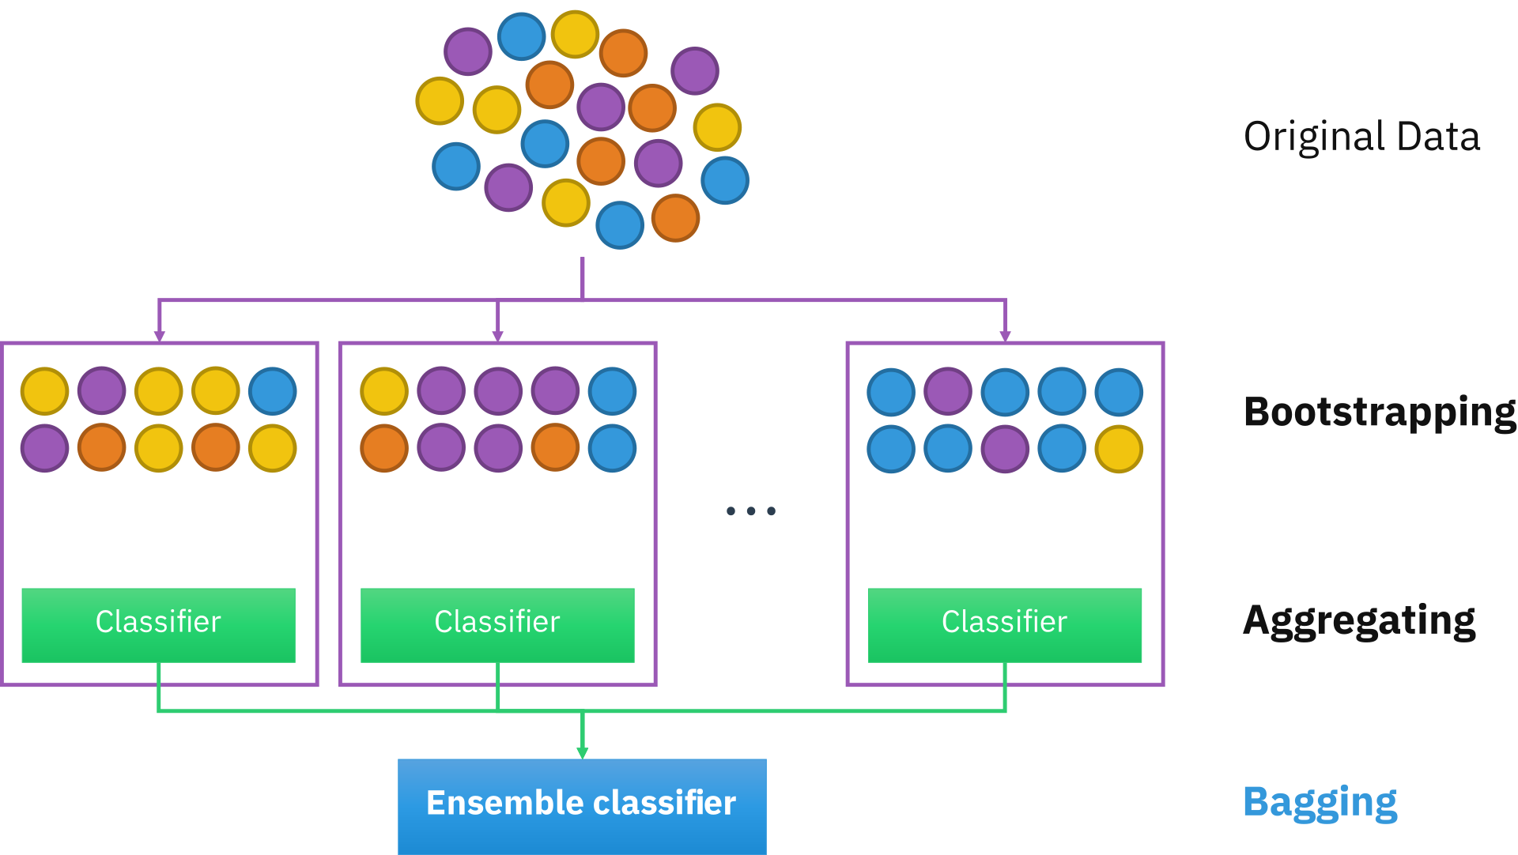
Ансамбли. Беггинг.
https://en.wikipedia.org/wiki/Bootstrap_aggregating

Slide 4
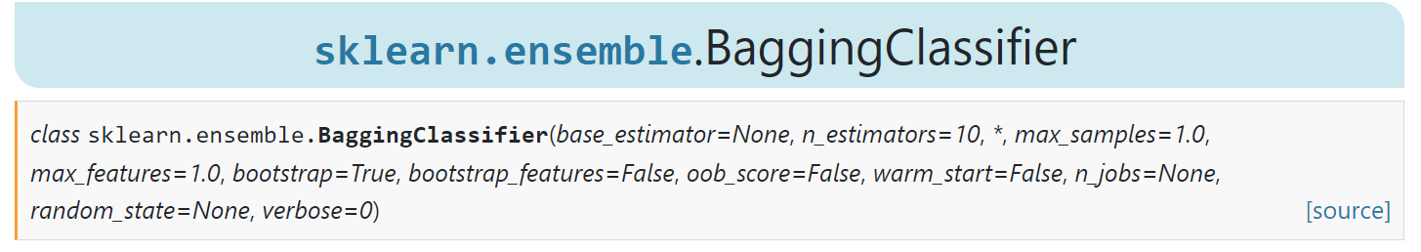
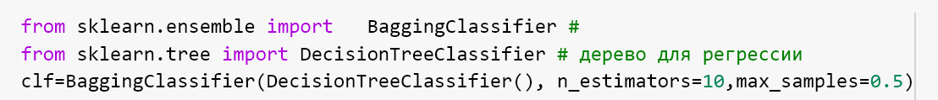
Ансамбли. Беггинг. Реализация sklearn
base_estimator - объект типа модели в ансамбле (все модели будут одного типа), по умолчанию - дерево.
n_estimators - максимальное число моделей в ансамбле
max_features - число или доля признаков в подвыборке моделей
max_samples - число или доля примеров в подвыборке моделей (примеры выбираются случайно).
oob_score - разрешить ли использование примеров не вошедших в подвыборку (oob = out of bag) для оценки ошибки модели, по умолчанию нет, False
base_estimator_ - тип моделей в ансамбле
estimators_ - список моделей в ансамбле
classes_ - метки классов
n_classes_ - число классов

Slide 5

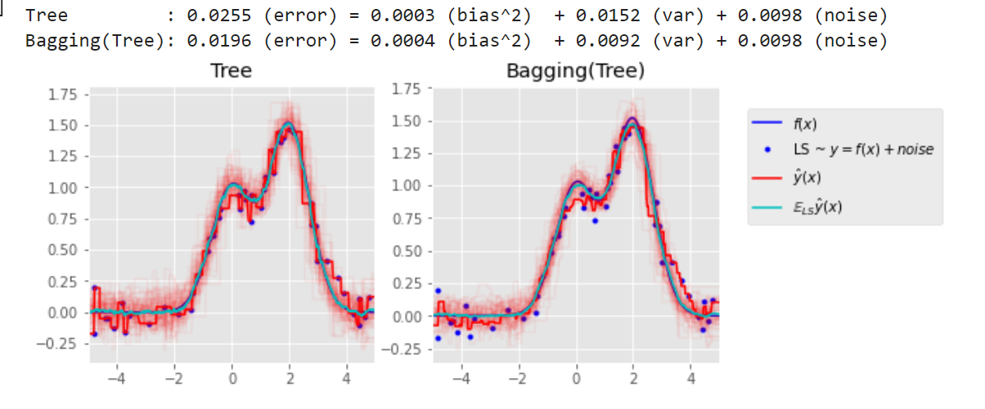
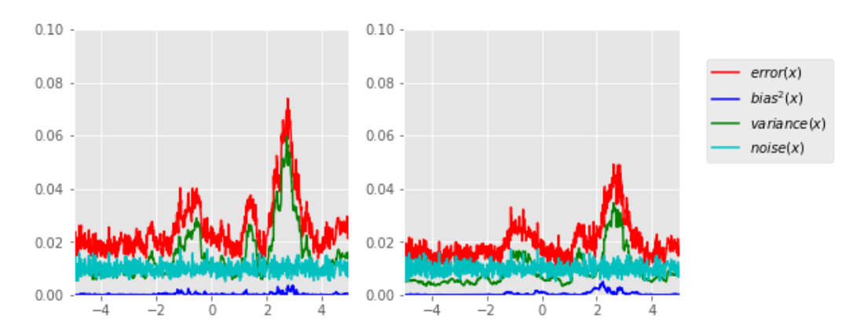
Ансамбли. Беггинг. Ошибка

